Slide 1
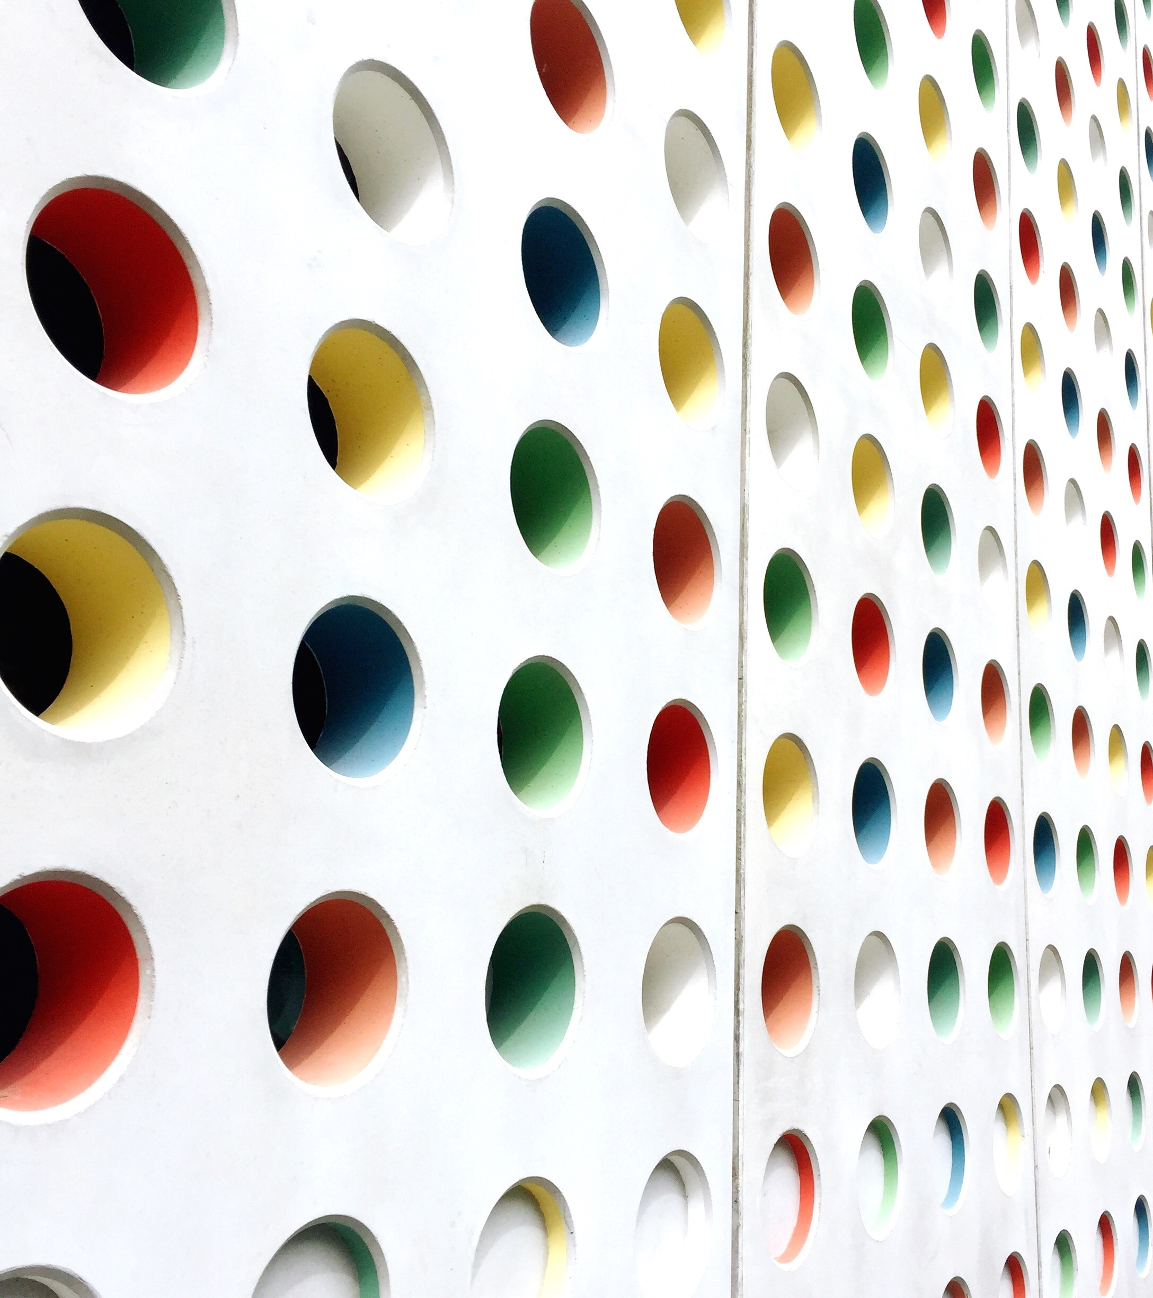
Connect four-AI
Gemaakt door Quinten Bakker

Slide 2
Inhoud pagina
Probleemen
AI
Analystics
Demo
Vragen

Slide 3
Problemen
Niemand om tegen te spelen
- Tkinter(while loop, input)
- MiniMax en search tree inplementen

Slide 4
AI
- Evaluatie_window
- Score
- MiniMax

Slide 5
Analytics
- Size * time
- Size * depth

Slide 6
Demo
Normaal groote board (D1 = 4, D2 = 2)
Jullie keuze!

Slide 7
Vragen
Zijn er nog vragen

